Slide 1
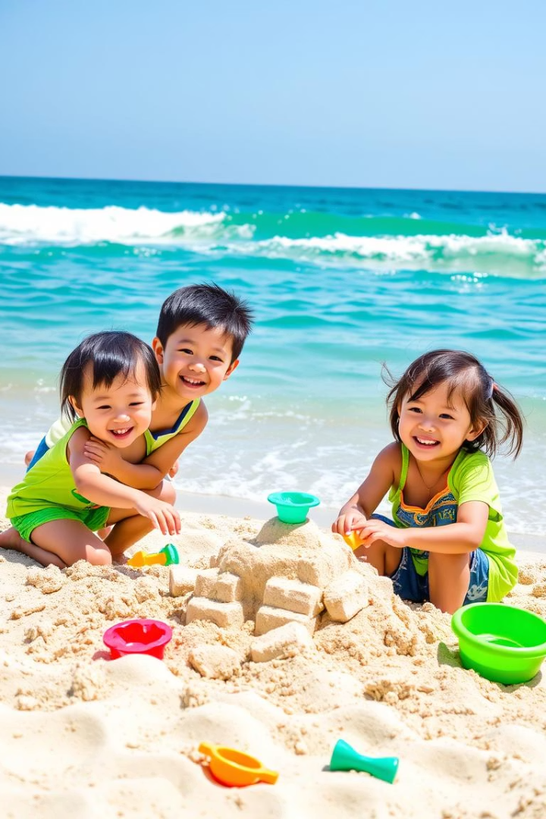

Giáo Án: Bé Thích Đi Biển
Chào mừng đến với giáo án "Bé Thích Đi Biển" dành cho trẻ 24-36 tháng. Bài học này thuộc lĩnh vực phát triển ngôn ngữ và nhận thức, giúp trẻ làm quen với môi trường biển thông qua các hoạt động thú vị trong thời gian 15-20 phút.
Thông qua bài học này, trẻ sẽ nhận biết được các hình ảnh quen thuộc khi đi biển như biển xanh, cát, nón, kính, phao, thuyền, con cua, con cá... đồng thời phát triển kỹ năng nghe - nói và rèn luyện sự tự tin khi giao tiếp.
by Huongmai Nguyen

Slide 2
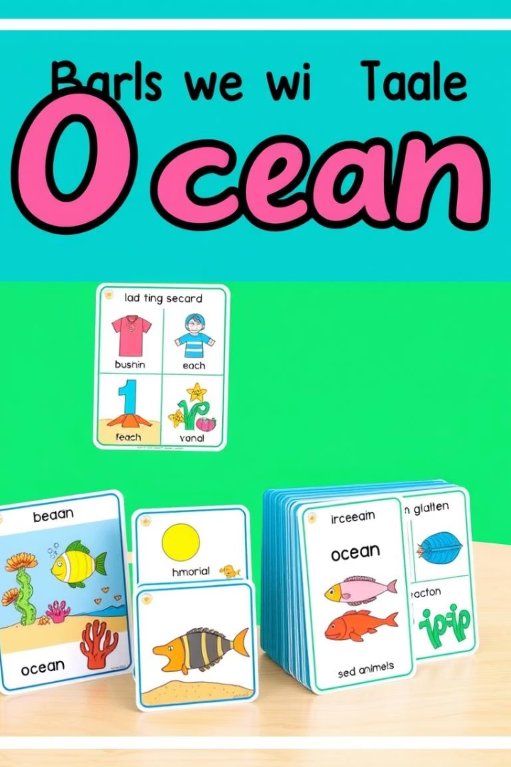



Mục Đích và Yêu Cầu
Kiến Thức
Kỹ Năng
Trẻ nhận biết một số hình ảnh quen thuộc khi đi biển: biển xanh, cát, nón, kính, phao, thuyền, con cua, con cá. Biết gọi tên một số đồ vật/sinh vật ở biển. Hiểu và lặp lại cụm từ đơn giản: "Bé thích đi biển".
Phát triển khả năng nghe – nói: bắt chước lời cô, trả lời câu hỏi ngắn. Biết quan sát tranh, liên hệ thực tế. Rèn sự tự tin khi giao tiếp trước tập thể.
Thái Độ
Trẻ hứng thú khi tìm hiểu về biển. Biết giữ gìn môi trường biển sạch đẹp (qua lời dặn đơn giản).

Slide 3
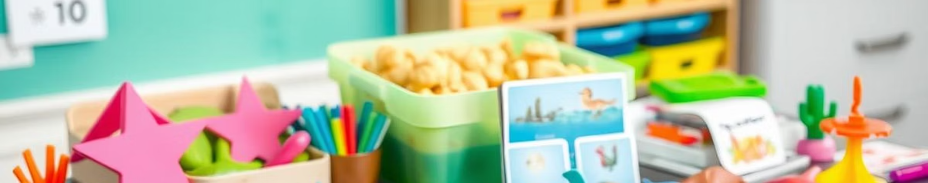
Chuẩn Bị Học Cụ
Tranh Ảnh
Đồ Vật
Phương Tiện
Tranh/ảnh lớn có chủ đề "Bé đi biển". Thẻ hình ảnh để trẻ gọi tên.
Một số đồ vật thật hoặc mô hình: mũ, phao, kính mát, xô xúc cát, vỏ sò, cá, cua.
Video ngắn về biển (nếu có máy chiếu). Nhạc nhẹ vui tươi chủ đề biển.
Việc chuẩn bị đầy đủ học cụ sẽ giúp bài học trở nên sinh động, hấp dẫn và dễ dàng thu hút sự chú ý của trẻ. Các đồ vật thực tế giúp trẻ có trải nghiệm cảm giác chân thực hơn về môi trường biển.

Slide 4
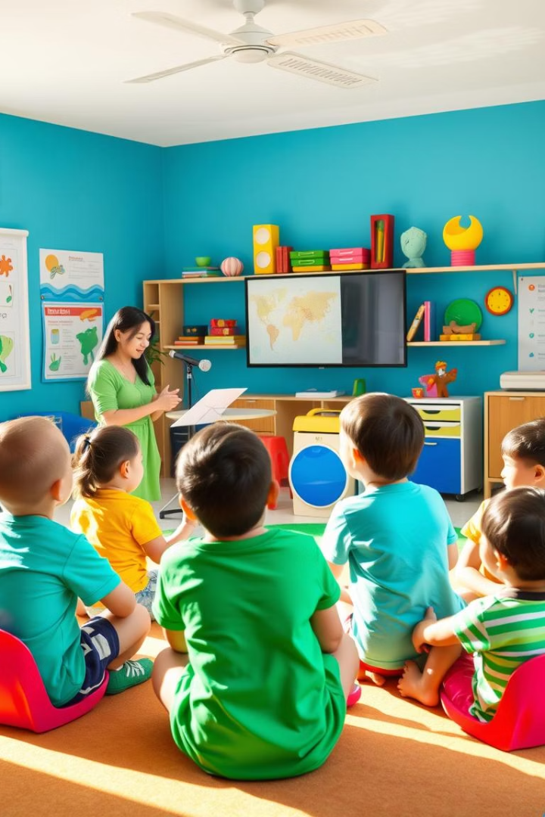



Hoạt Động 1: Ổn Định - Gây Hứng Thú
Mở Nhạc
Cô mở nhạc sóng biển hoặc bài hát thiếu nhi "Bé đi biển".
Đặt Câu Hỏi
Con đã được đi biển chưa? Biển có màu gì? Biển có gì vui?
Giới Thiệu
Cô nói: "Hôm nay chúng mình cùng nhau học bài Bé thích đi biển nhé!"
Hoạt động này kéo dài khoảng 2-3 phút, nhằm tạo không khí vui vẻ, thu hút sự chú ý của trẻ và kích thích trí tò mò về chủ đề biển trước khi bắt đầu các hoạt động chính.

Slide 5
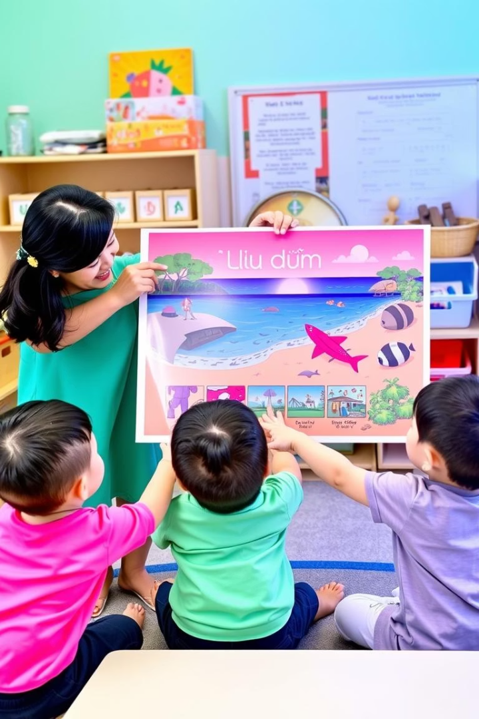




Hoạt Động 2: Quan Sát - Nhận Biết Tranh
Giới Thiệu Tranh
Cô giới thiệu tranh lớn về cảnh bé đi biển: biển xanh, bãi cát, bé đội nón, đeo kính, cầm phao, cá bơi, cua bò.
Gợi Hỏi
Đây là gì? Con thấy gì ở biển? Bé đang làm gì?
Gọi Tên
Cho trẻ gọi tên lần lượt: biển - cát - cá - cua - nón - kính - phao.
Nói Câu
Cô dạy trẻ nói cả câu: "Bé thích đi biển", "Con thích con cá", "Bé đội nón ở biển".
Hoạt động này kéo dài 6-8 phút, giúp trẻ nhận biết các đồ vật, sinh vật ở biển và tập nói thành câu đơn giản.

Slide 6
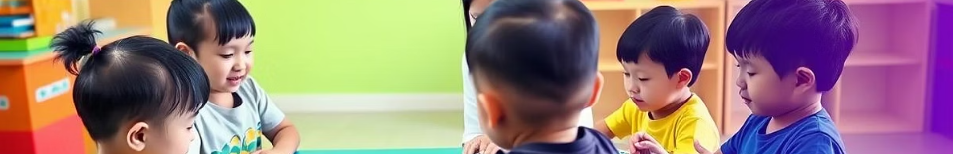



Hoạt Động 3: Trò Chơi - Luyện Tập
Trò Chơi 1
"Ai giỏi gọi tên?": Cô giơ hình (hoặc đồ vật), trẻ nói tên: nón, phao, cua, cá...
Trò Chơi 2
"Bé chọn đúng nhé": Cho 2-3 trẻ lên bảng dán hình: biển - cá - cua vào đúng chỗ.
Thời Gian
Hoạt động này kéo dài 5-7 phút, giúp trẻ củng cố kiến thức đã học qua hình thức vui chơi.
Các trò chơi được thiết kế phù hợp với độ tuổi 24-36 tháng, tạo cơ hội cho trẻ thực hành kỹ năng ngôn ngữ và nhận thức. Thông qua việc chơi, trẻ sẽ ghi nhớ tốt hơn các từ vựng liên quan đến biển.

Slide 7



Hoạt Động 4: Hồi Tĩnh - Nhận Xét
Nhận Xét
Tuyên dương các bạn gọi tên giỏi, nghe ngoan.
Đặt Câu Hỏi
Nhắn Nhủ
Cô hỏi trẻ: Con vừa học gì? Con có thích đi biển không?
Cô nhắn nhủ: "Biển rất đẹp, khi đi biển mình không vứt rác nhé!"
2
1
3
Hoạt động hồi tĩnh kéo dài 2-3 phút, giúp trẻ ổn định tinh thần sau các hoạt động sôi nổi. Đây cũng là thời điểm tốt để củng cố kiến thức và giáo dục ý thức bảo vệ môi trường biển cho trẻ từ sớm.

Slide 8



Gợi Ý Mở Rộng
Góc Chơi
Tổ chức góc chơi: "Bé đi biển" - cho trẻ chơi xếp cát, mặc áo phao...
Hoạt Động Nghệ Thuật
Tô màu con cua, con cá, hoặc xếp tranh biển theo chủ đề.
Liên Kết Gia Đình
Gợi ý phụ huynh kể chuyện về biển hoặc đưa trẻ đi biển nếu có điều kiện.
Các hoạt động mở rộng giúp trẻ tiếp tục khám phá chủ đề biển sau giờ học chính. Việc tích hợp chủ đề này vào nhiều hoạt động khác nhau sẽ giúp trẻ ghi nhớ tốt hơn và phát triển đa dạng các kỹ năng.

